Slide 1
2019
校史系统后端介绍
基于node.js/koa实现

Slide 2
后端设计·登陆
· 规范用户身份
学生：可答题，查看自己得分
辅导员：查看并导出本院系所有学生得分
注册，更改学生信息（不包括得分
查看院系排名
管理员：在辅导员的基础上可查看修改导出所有学生 的数据
· 基于token的身份验证
登录成功时，将含有用户身份与用户名等信息的一串hash密码作为token返回给前端，并在接受相关请求时验证token确认用户身份，防止跨站点伪造请求攻击

Slide 3
后端设计·注册
· 自动验证注册信息
可验证注册的用户名与密码格式
可验证用户是否已经存在
可自动归纳学生与辅导员的院系
· 规范注册权限
仅管理员与辅导员可进行注册

Slide 4
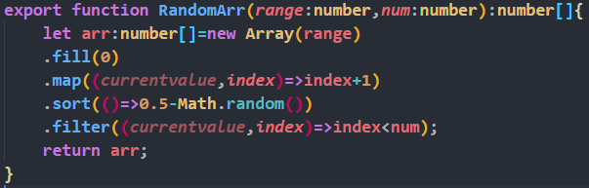
后端设计·学生答题
· 试卷随机化
未答题的学生登陆时，生成一个完全随机化的序列返回给前端作为学生的题号。

Slide 5
后端设计·缓存设计
· http响应缓存
对院系与学生的答题情况均设置了自动更新的时间戳，当客户端进行相同请求时会匹配时间戳，
若数据已更新，正常返回响应，并于前端缓存数据
若数据未更新，客户端自动调用缓存数据，减少相同操作对服务端的压力
· 使用redis进行数据缓存
所有数据获取操作均基于redis以提高速度
· 使用mysql进行数据持久化
每10分钟进行一次数据库与缓存的同步

Slide 6
架构介绍
Client(react.js)
交互的数据格式：
JSON
前端
Request
Response
后端
Controllers
数据模型：
Entity Model
ORM
Redis cache
SQL server

Slide 7
Thanks for listening

Slide 8
Controller
· 提供API请求入口函数
· 用户权限认证
· 传入参数格式验证
· 防伪性验证
· 调用下层处理逻辑

Slide 9
Redis cache
· 缓存层
缓存了会被频繁请求的内容，如学生信息，题目信息，院系概况等
缓存了信息目录,方便快速的定位

Slide 10
ORM
· 对数据库的操作进行规范化，降低对SQL脚本的需求
· 防止SQL注入攻击

Slide 11
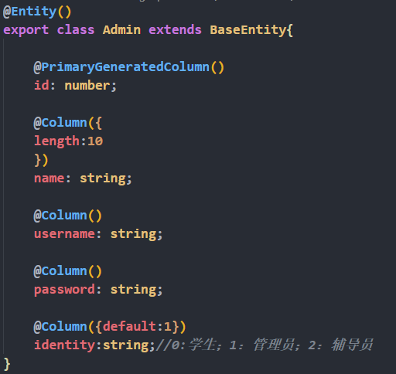
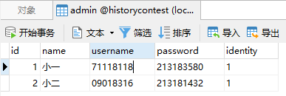
Entity Model
· 数据模型与数据表对应，属性对应表的字段
· 方便快速的读取数据

